Slide 1

Created by Anatoly Karpovich
Modules & Code quality

Slide 2
Project init
npm init — команда для инициализации нового проекта Node.js, создающая файл package.json, описывающий проект и управляющий зависимостями.
Основные секции:
name: имя проекта.
version: версия проекта.
description: описание проекта.
main: точка входа приложения.
scripts: сценарии, которые можно выполнять с помощью npm run.
dependencies: зависимости, необходимые для запуска проекта.
devDependencies: зависимости, необходимые для разработки.

Slide 3
Project init
Если же мы не хотим прописывать что-то изначально на стадии инициализации, мы можем ввести:
- npm init --yes
ИЛИ
- npm init –y
Файл package-lock.json фиксирует версии установленных зависимостей, обеспечивая воспроизводимость сборок.

Slide 4
Install typescript localy
npm install typescript --save-dev
Что же означает --save-dev?
Давайте обратим внимание, что ТС установился в devDependencies. Модули из этой графы будут использоваться ТОЛЬКО ВО ВРЕМЯ РАЗРАБОТКИ, в финальном билде их не будет за отсутствием необходимости (Всё равно проект будет работать по итогу с чистым JS)

Slide 5
Build TS into JS
tsc – команда для билда TS в JS
Если делать скрипт в package.json: "scripts": {
"build": "tsc«
}

Slide 6
Tsconfig.json
Создать tsconfig:
tsc –init
1. Создадим папку, в которую у нас и будет компилироваться наш проект
"outDir": "./dist"
2. "target": "ES6",
3. "module": "NodeNext",
4. Добавим includes, чтобы тайпскрипт знал какие и где файлы компилировать
"include": ["src/**/ *"] - Добавляем ПОСЛЕ compilerOptions 5. Добавим exclude, чтобы ТС знал в какие папки лезть не надо
"exclude": ["node_modules"]

Slide 7
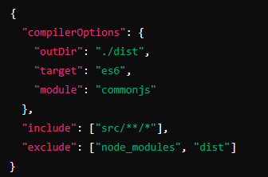
Tsconfig.json
Создать tsconfig:
tsc –init

Slide 8
Export/Import
В TypeScript, как и в JavaScript ES6, используются ключевые слова export и import для модульного управления кодом.
Это позволяет разделять код на отдельные файлы и управлять зависимостями между ними.
export отмечает переменные и функции, которые должны быть доступны вне текущего модуля.
import позволяет импортировать функциональность из других модулей.

Slide 9
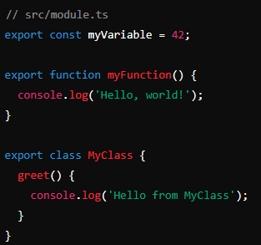
Export/Import
Вы можете экспортировать функции, переменные, классы и интерфейсы с использованием именованных экспортов.

Slide 10
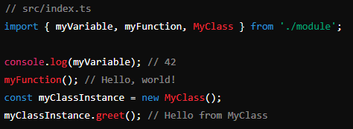
Export/Import
Импортировать эти сущности можно следующим образом:

Slide 11
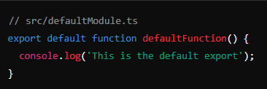
Default export
Модуль может экспортировать одну сущность по умолчанию. Экспорт по умолчанию удобно использовать для экспортирования основной функциональности модуля.

Slide 12
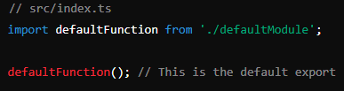
Import of default module
Импортировать экспорт по умолчанию можно с использованием любого имени:

Slide 13
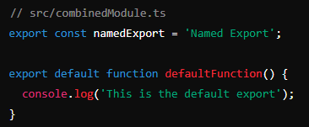
Комбинированный export
Можно комбинировать именованные экспорты и экспорт по умолчанию в одном модуле.

Slide 14
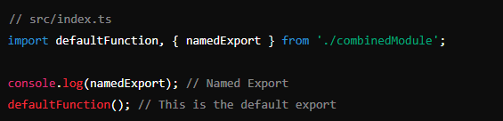
Комбинированный export
Импортировать комбинированные экспорты можно следующим образом:

Slide 15
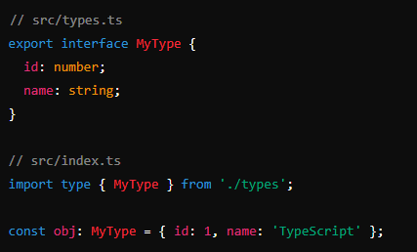
Import type
В TypeScript можно импортировать только типы, используя import type. Это помогает избежать включения неиспользуемого кода в конечный JavaScript.

Slide 16
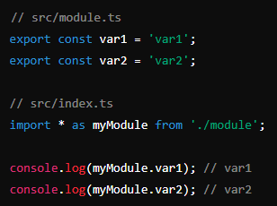
Import full module
Вы можете импортировать весь модуль как объект.

Slide 17
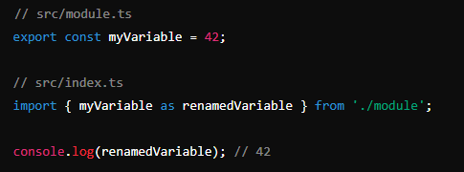
Renaming in imports
Вы можете переименовывать импортируемые сущности с помощью as.

Slide 18
Libraries - install
Установка обычных зависимостей (dependencies) – эти зависимости требуются для работы вашего приложения в рабочей среде:
npm install <package-name>
Пример:
npm install lodash
Установка зависимостей для разработки (devDependencies) - эти зависимости требуются только во время разработки, например, инструменты для тестирования, сборки и форматирования кода:
npm install <package-name> --save-dev
Пример:
npm install @types/lodash --save-dev

Slide 19
Libraries - uninstall
Для удаления библиотек используется команда npm uninstall.
npm uninstall <package-name>
Пример:
npm uninstall lodash
npm uninstall @types/lodash

Slide 20
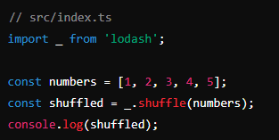
Libraries – lodash usage example
Использование lodash в TypeScript:

Slide 21
Dependencies installation
Если вы клонируете существующий проект, все зависимости, указанные в package.json, можно установить одной командой:
npm install
npm i
Установка глобальной зависимости:
npm install -g typescript
Удаление глобальной зависимости:
npm uninstall -g typescript

Slide 22
"npm i" or "npm ci"
npm install (или npm i)
Установка зависимостей:
Читает package.json и устанавливает зависимости, указанные в нем.
Если файл package-lock.json существует, npm будет пытаться соответствовать версии зависимостей, указанной в этом файле, но не строго.
Если зависимости уже установлены, npm install попытается обновить их до последних доступных версий, которые соответствуют версиям в package.json.

Slide 23
"npm i" or "npm ci"
npm install (или npm i)
Добавление новых зависимостей:
При добавлении новых зависимостей с помощью команды npm install <package-name>, package.json и package-lock.json будут обновлены.
Можно добавлять зависимости для разработки с флагом --save-dev.
Гибкость:
npm install обеспечивает больше гибкости при работе с зависимостями, позволяя обновлять пакеты и добавлять новые зависимости легко.

Slide 24
"npm i" or "npm ci"
npm ci
Установка зависимостей:
Читает package-lock.json и устанавливает зависимости строго в соответствии с версиями, указанными в этом файле.
Если файл package-lock.json отсутствует, команда npm ci не будет работать.
Полностью удаляет папку node_modules перед установкой зависимостей.

Slide 25
"npm i" or "npm ci"
npm ci
Быстрота и воспроизводимость:
Устанавливает зависимости гораздо быстрее, чем npm install, так как использует кэширование и строгие версии из package-lock.json.
Идеально подходит для автоматизированных сборок (например, в CI/CD системах), поскольку гарантирует, что на разных машинах будут установлены одинаковые версии зависимостей.
Строгие требования:
Если package-lock.json и package.json не синхронизированы (т.е. они содержат разные зависимости или версии), npm ci завершится с ошибкой. Это предотвращает случайные изменения в версиях зависимостей.

Slide 26
"npm i" or "npm ci"- when to use
npm install:
При локальной разработке, когда вам нужно добавить или обновить зависимости.
Когда вы работаете над новым проектом и только начали его настройку.
Когда вам нужно гибко управлять зависимостями и их версиями.
npm ci:
В автоматизированных сборках и CI/CD конвейерах, чтобы гарантировать идентичные версии зависимостей.
Когда вам нужна быстрая установка зависимостей, особенно в больших проектах.
Когда вы хотите предотвратить любые случайные изменения в версиях зависимостей.

Slide 27
Eslint
ESLint — это инструмент для анализа кода, который находит и устраняет проблемы в вашем JavaScript/TypeScript коде. Его цель — обеспечить единообразие стиля кода и предотвращение ошибок.
Установите ESLint и необходимые пакеты для работы с TypeScript:
npm install eslint @typescript-eslint/parser @typescript-eslint/eslint- plugin --save-dev
Инициализируйте ESLint:
npx eslint --init

Slide 28
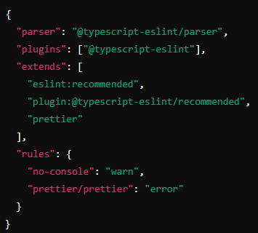
Eslint config
Создайте или отредактируйте файл конфигурации .eslintrc.json:

Slide 29
Eslint ignore
Создайте файл .eslintignore, чтобы исключить определённые файлы и папки:
node_modules
dist

Slide 30
Eslint run
Запустите ESLint для анализа кода делаем скрипт:
"lint": "eslint . --ext .ts
Для автоисправления ошибок используйте флаг --fix:
"lint-fix": "eslint . --ext .ts --fix",

Slide 31
Prettier
Prettier — это инструмент для автоматического форматирования кода. Он помогает поддерживать единообразие стиля кода.
Установка: npm install prettier --save-dev
Создайте файл конфигурации .prettierrc:
{
"singleQuote": true,
"semi": false
}
Создайте файл .prettierignore, чтобы исключить определённые файлы и папки:
node_modules
dist

Slide 32
Prettier
Prettier — это инструмент для автоматического форматирования кода. Он помогает поддерживать единообразие стиля кода.
Установка: npm install prettier --save-dev
Создайте файл конфигурации .prettierrc:
{
"singleQuote": true,
"semi": false
}
Создайте файл .prettierignore, чтобы исключить определённые файлы и папки:
node_modules
dist

Slide 33
Prettier run
Для запуска с проверкой кода сделаем скрипт:
"prettier": "prettier --config .prettierrc src/**/*.ts --check
Для проверки и фикса добавляем флаг --write вместо --check
"prettier-fix": "prettier --config .prettierrc src/**/*.ts --write"

Slide 34
Husky
Husky — это инструмент для управления Git хуками. Он позволяет запускать скрипты при определённых действиях с Git, например, перед коммитом.
Установка: npm install husky --save-dev
Инициализация: npx husky install
Добавьте скрипт для Husky в package.json:
"husky": {
"hooks": {
"pre-commit": "npm run lint && npm run prettier"
}
}

Slide 35
Полезные ссылки
CommonJS vs. ES modules in Node.js: https://blog.logrocket.com/commonjs-vs-es-modules-node-js/
Eslint: https://eslint.org/
Prettier: https://prettier.io/
Eslint + Husky getting started: https://collabnix.com/getting-started-with-eslint-and-husky-in-your-node-js-project/

